Slide 1
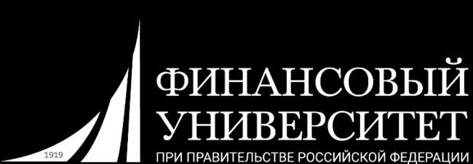

МЕЖДУНАРОДНЫЙ НАЛОГОВЫЙ ФОРУМ: «ЭКОНОМИКА И НАЛОГИ: МЕЖДУНАРОДНАЯ НАЛОГОВАЯ ПОВЕСТКА»
Хапугина Людмила Сергеевна
Аудитор, судебный эксперт
Руководитель отдела финансово-экономических экспертиз «Альфапро»
тел. +7-919-688-65-53

Slide 2

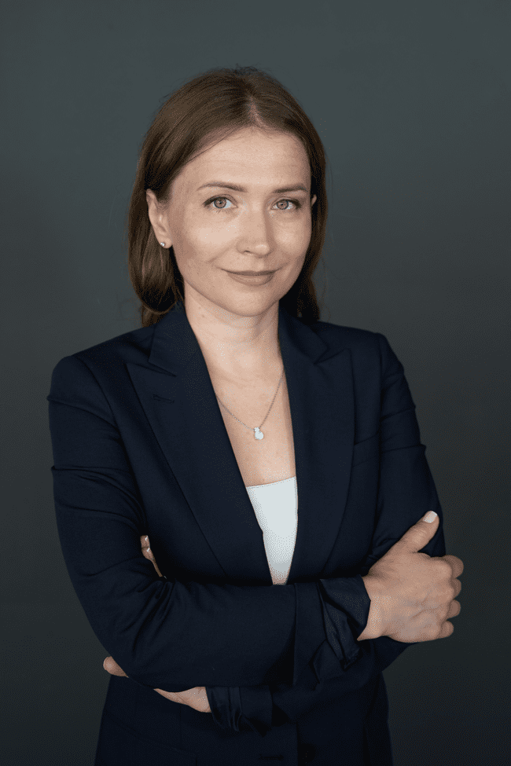
Квалификация
Высшее образование (Казанский государственный финансово-экономический институт) – 2007 г., по специальности «бухгалтерский учёт, анализ и аудит»;
Опыт работы - с 2003 г., бухгалтером, главным бухгалтером, главным ревизором по экономической безопасности;
Педагогический стаж в федеральном вузе – с 2011 г.,
Переподготовка кадров и сертификация по судебной экспертизе – с 2019 г.
Единый аттестат аудитора – с 2023 г.
Действительный Член СРО аудиторов «Содружество»;
Действительный Член Союза лиц, осуществляющих деятельность в сфере судебной экспертизы и судебных экспертных исследований «Палата судебных экспертов имени Ю. Г. Корухова» («СУДЭКС»).

Slide 3
Налоговая реконструкция методом определения прямых расходов через нормативное калькулирование

Slide 4
Клиент: Завод по переработке вторичного алюминиевого сырья, оспаривающий решение налогового органа о привлечении к ответственности за неуплату налога на прибыль организаций на сумму более 400 млн. руб.
Закупка вторичного сырья у физических лиц
Переплавка сырья в сплавы алюминия
Реализация сплавов алюминия бизнесу

Slide 5
Технология проверки:
V
Проверка налоговой декларации по налогу на прибыль организаций
X
Проверка налоговых регистров
V
Проверка первичных учётных документов по приобретению вторичного сырья и передачу его в производство

Slide 6
Ситуация: налоговая инспекция по результатам выездной налоговой проверки доначислила налог на прибыль организаций в размере, превышающем 400 млн. руб. Причина доначисления налога – отсутствие надлежащего документального подтверждения понесённых расходов, связанных с производством и реализацией сплавов алюминия различных марок (ст. 252 Налогового кодекса России)
налогоплательщик уменьшает полученные доходы на сумму произведённых расходов (фактически понесённые) V
обоснованные расходы (экономически оправданные затраты, оценка которых выражена в денежной форме) X
Расходы должные быть подтверждены документально X

Slide 7
Решение: подготовлено комплексное заключение специалиста (финансово-экономическая и оценочная компетенции) с расчётом и обоснованием размера расходов, связанных с производством и реализацией сплавов алюминия различных марок, исходя из принципов составления нормативной калькуляции затрат на производство и их оценки в денежном размере (исходя из рыночных цен алюминиевого сырья).
Исследован объём выпущенной и реализованной продукции (готовых сплавов) - этот объём не оспорен V
Составлена нормативная калькуляция прямых материальных расходов на сырьё исходя из ГОСТ на сплавы и норм металлического выходы (норм угара сырья) V
Нормативные расходы на сырьё оценены в денежном значении по рыночным ценам V
Итог: рассчитаны обоснованные расходы (экономически оправданные затраты, оценка которых выражена в денежной форме) – критерий ст. 252 НК России V

Slide 8
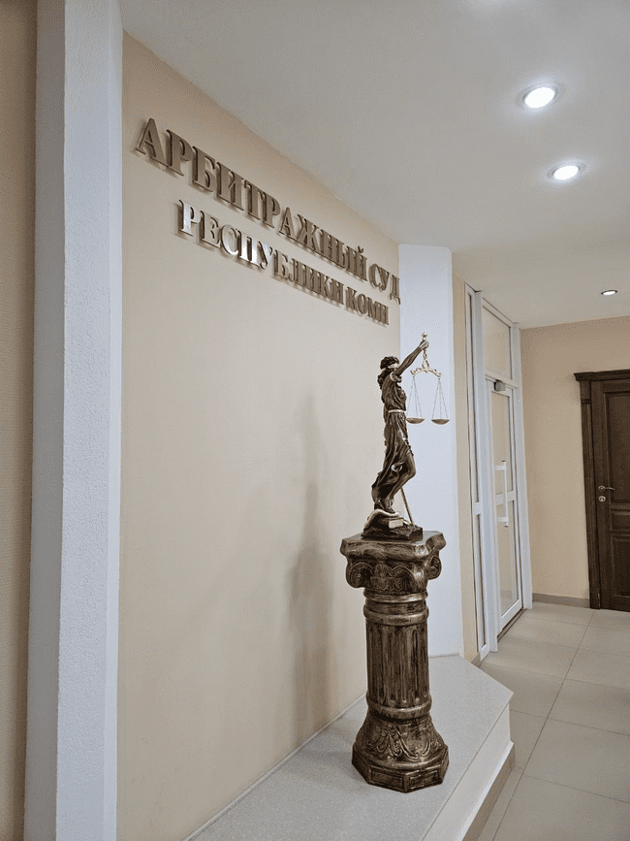
Результат: Заключение специалистов было принято Арбитражным судов в качестве относимого и допустимого доказательства. Специалисты обеспечили явку в судебное заседание. Во время допроса подтвердили и расширили выводы, изложенные в заключении специалистов.

Slide 9
Спасибо за внимание!
Хапугина Людмила Сергеевна
Аудитор, судебный эксперт
Руководитель отдела финансово-экономических экспертиз «Альфапро»
тел. +7-919-688-65-53

